Slide 1
2. Rechercher des informations
Chap. 1 - La conduite d'une veille informationnelle en PME
Les sources d’information
Informations recherchées
Internes
Informatisées
Non informatisées
Externes
Web
Syndicat/Expert/CCI
Bases de données
PGI
Entretiens
Questionnaire
Archive papier
Moteurs recherche
Concurents
Entretien/Teléphone
Salon/achat/revues/publicité
Clients
Entretien, questionnaire
Réseaux sociaux
influenceurs
Société de veille
Site de curation

Slide 2
2. Rechercher des informations
Chap. 1 - La conduite d'une veille informationnelle en PME
2.1. En dehors d’internet
L'entreprise possède de nombreuses informations dans son système informatique. Elles concernent les statistiques de ventes, les retours au service après-ventes, les réactions et les demandes des clients qui parviennent à l'entreprise ou qui sont transmises aux commerciaux, etc.
En ce qui concerne la veille concurrentielle il est possible d’obtenir des informations :
sur les stands des concurrents à l’occasion des foires et salons ;
par des collectes de documentations auprès des entreprises ;
par des achats des produits concurrents.
Il est également possible d'avoir des informations dans la presse quotidienne, par des discussions avec les clients et les fournisseurs, en s’abonnant à des revues thématiques ou professionnelles.

Slide 3
2. Rechercher des informations
Chap. 1 - La conduite d'une veille informationnelle en PME
2.2. Sur internet
Les sources d'informations
La veille se fait de plus sur le web en butinant des informations utiles sur :
les sites spécialisés (professionnels, technologiques, juridiques)
les sites des concurrents pour identifier leurs stratégies, leurs évolutions
les réseaux sociaux (Facebook, Instagram, Pinterest, LinkedIn, Twitter, Snapchat, TikTok…) pour identifier les attentes, les besoins, les réactions des clients.
Les comptes d’influenceurs (blogueurs, expert, journalistes…) qui inspirent et conseillent le marché et qui peuvent faire et défaire l’e-réputation, l’image de marque de l’entreprise, de ses produits ou de ses services.

Slide 4
2.2. Rechercher sur le Web
Organiser la veille sur le Web

Slide 5
2.2. Rechercher sur le Web
Organiser la veille sur le Web

Slide 6
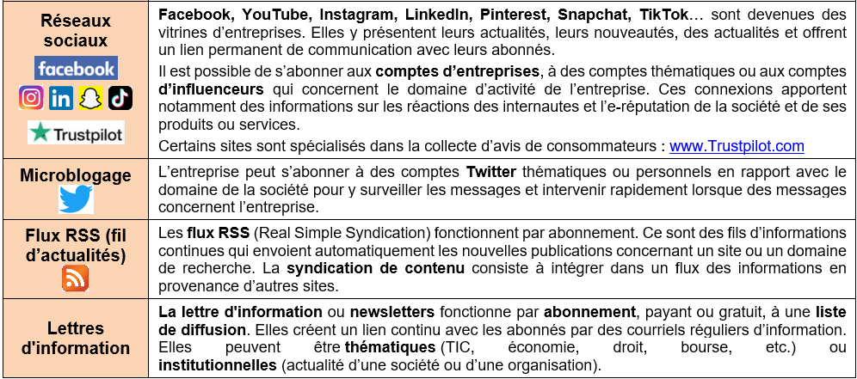
2.2. Rechercher sur le Web
Organiser la veille sur le Web

Slide 7
2.2. Rechercher sur le Web
Rechercher avec les moteurs de recherche
Les moteurs de recherche sont les outils les plus utilisés pour trouver des informations. Leur usage est gratuit mais certains collectent les données des utilisateurs pour les revendre. Une pratique de plus en plus dénoncée.

Slide 8
2. Rechercher des informations
2.2. Rechercher sur le Web
5 étapes à respecter lors d’une recherche sur un moteur de recherche
1 - Formuler la question de façon claire
2 - Lister les mots-clés
3 - Formuler l'expression définitive.
4 - Sélectionner le moteur ou l’outil le plus adapté.
5 - Saisir les mots-clés et procéder aux adaptations éventuelles.

